Slide 1
中间件汇报
组员：宋泽涛、潘宇科

Slide 2
工作内容
大项目和小项目同时进行（完成了 3 个小实验，主要完成的是大项目）
大项目选题：在互联网高速发展的当下，购物和生活服务类平台面临着 高并发、低延迟、数据一致性 等严峻挑战，尤其是在此类平台上的秒杀系统。中间件作为连接应用与底层基础设施的桥梁，其技术选型与实现直接决定了系统的性能、可用性和扩展性。本选题以点评类应用为载体，聚焦 Redis 中间件技术，旨在通过实际项目落地，解决 高并发、低延迟和数据一致性 的问题

Slide 3
项目分工
潘宇科：负责项目调研，类似项目选型对比，少量功能编码
宋泽涛：技术选型敲定，大部分功能编码

Slide 4
项目具体实现
项目围绕 “业务需求 - 中间件选型 - 技术实现 - 性能优化 - 问题复盘” 的闭环展开，对于秒杀系统，痛点在于如何处理短时间内的大并发流量。项目采用 Redis 中间件保证系统高并发情况下的响应速度和可靠性
Redis 作为一个缓存中间件，可能会存在穿透 / 雪崩 / 击穿问题，项目中分别采用布隆过滤器、热点 key 隔离、互斥锁进行优化

Slide 5
具体工作
本项目主要实现的项目后端逻辑，后端技术栈采用 SpringBoot，数据库采用 MySQL ，中间层采用 Redis 实现缓存，以支持高并发下的秒杀需求
采用模板方法，统一 Redis 操作模板，减少重复代码，如缓存查询模板、分布式锁模板；采用策略模式，针对不同缓存失效策略（定时失效、惰性删除）实现策略类，方便扩展新的缓存策略

Slide 6
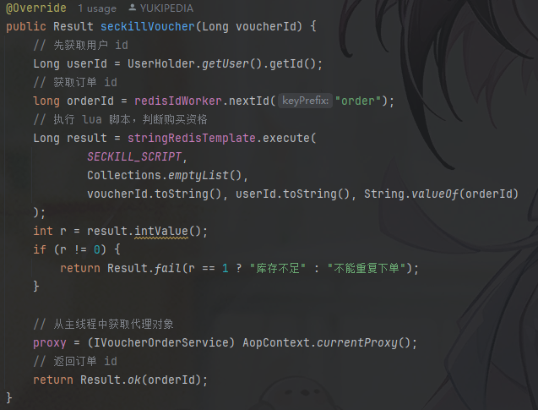
秒杀逻辑
库存校验：在秒杀开始前，会将秒杀券的库存信息存入 Redis 中，保证缓存返回结果的速度。当用户发起秒杀请求时，Lua 脚本首先会从 Redis 中获取对应优惠券的库存数量，并判断是否大于 0。如果库存小于等于 0，则直接返回库存不足的错误信息，阻止用户继续下单

Slide 7
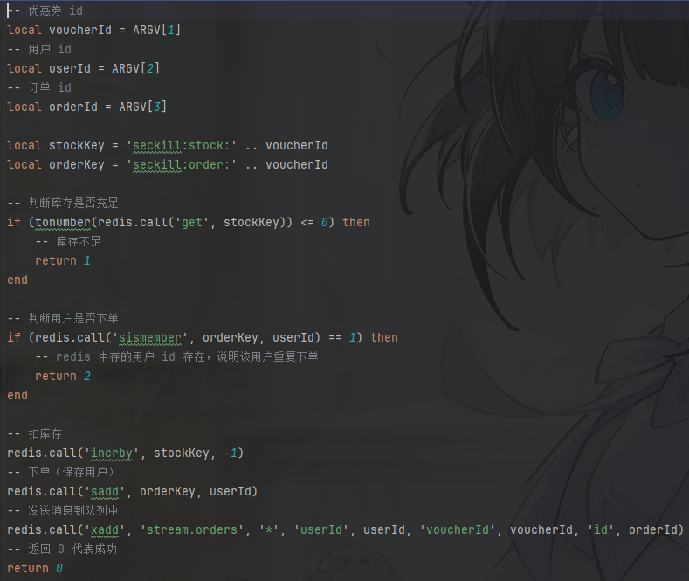
秒杀逻辑
在 Lua 脚本中还包含对用户资格的校验，确保同一个优惠券一个用户只能抢一张。同样这里使用 Redis 中间件来缓存下单该优惠券的用户 id 集合。

Slide 8
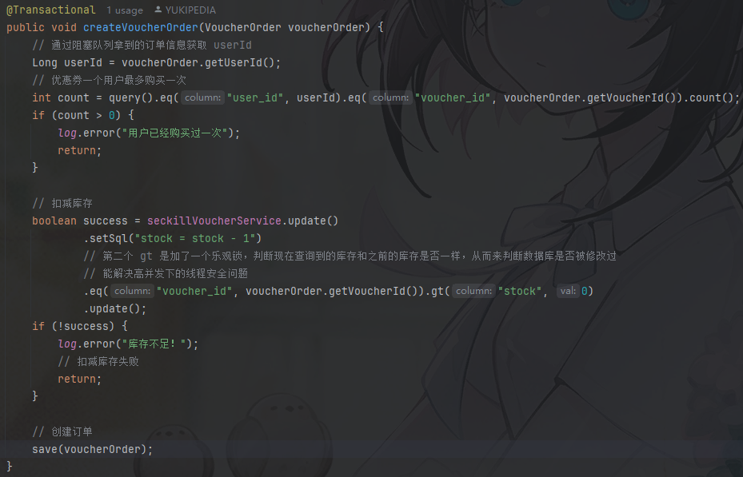
秒杀逻辑
如果资格校验通过会将用户 id、优惠券 id 和生成的订单 id 等信息封装成一个订单对象，然后存入阻塞队列中，异步处理订单，完成订单信息的创建和库存的扣减（使用乐观锁保证库存只被扣减一次，防止超卖）

Slide 9
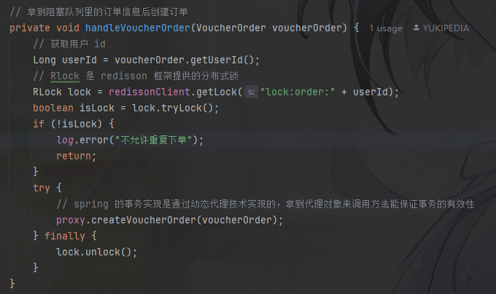
秒杀逻辑
由于秒杀存在多线程并发问题，需要使用到分布式锁，项目中采用 Redisson 实现了一个分布式锁，保证每次只有一个线程进行新增订单的操作
Redisson 是一个在 Redis 的基础上实现的 Java 驻内存数据网格，包含了各种分布式锁的实现

Slide 10
下一步工作
当前秒杀流程通过 Redis Lua 脚本保证操作原子性，但后续如果涉及跨服务（如库存扣减与积分发放）的分布式事务，仅采用最终一致性方案（异步补偿），存在极端情况下的数据不一致风险（如补偿逻辑失败）
解决：引入 Seata 框架，实现 TCC 模式（Try-Confirm-Cancel）处理跨服务事务，确保库存扣减与积分发放的强一致性。针对秒杀场景，在 Try 阶段预占库存和积分，Confirm 阶段正式提交，Cancel 阶段回滚资源

Slide 11
大实验代码仓：https://github.com/YUK1PEDIA/High-Performance-Seckill-System

